Slide 1








第三节
第六章
定积分的换元法和
分部积分法
不定积分计算
定积分计算
换元积分法
牛顿-莱布尼兹公式
分部积分法
一、定积分的换元法
二、定积分的分部积分法
机动 目录 上页 下页 返回 结束

Slide 2
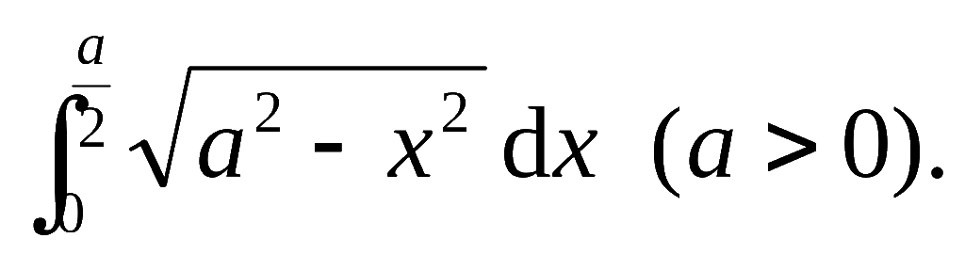


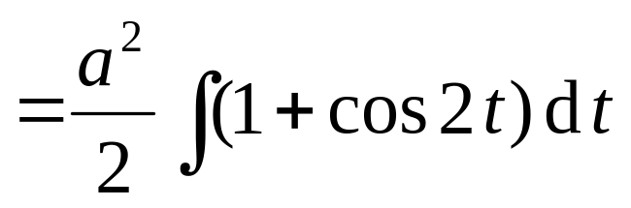
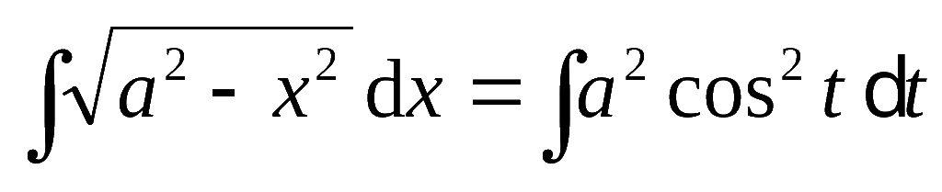
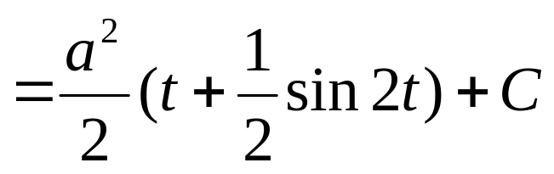
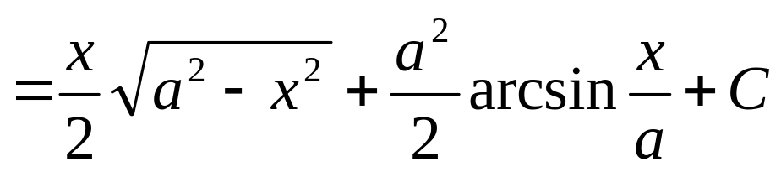

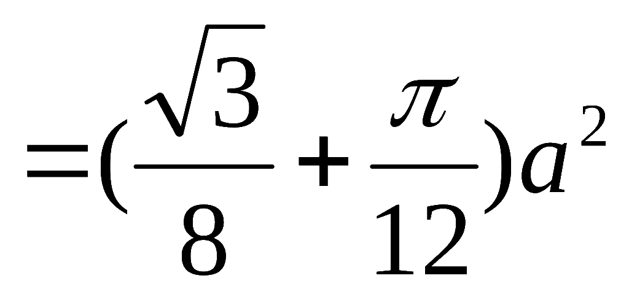
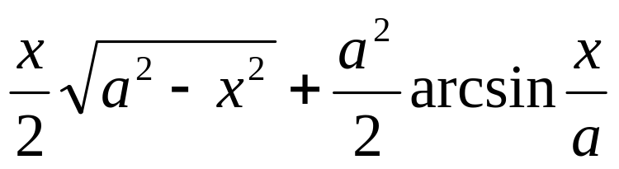
例1. 计算
解: 令
则
∴ 原式 =
机动 目录 上页 下页 返回 结束

Slide 3

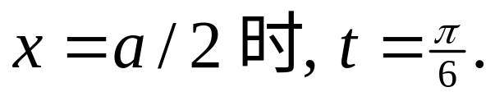
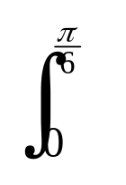

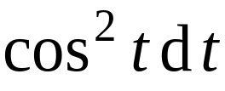
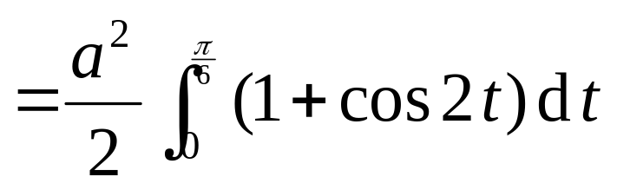

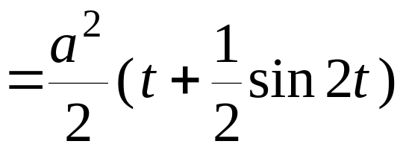
又解
令
则
且
∴ 原式 =
机动 目录 上页 下页 返回 结束

Slide 4
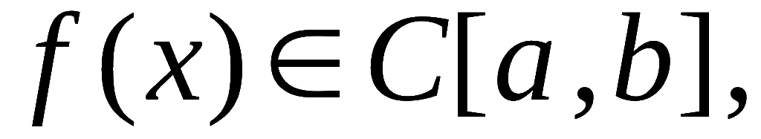
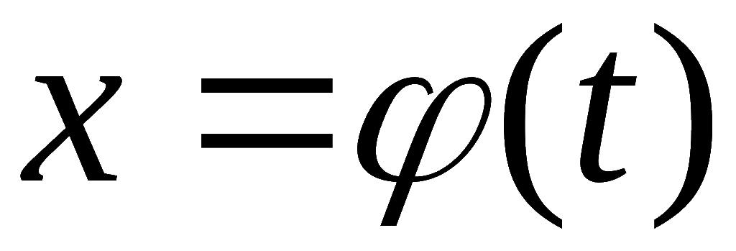
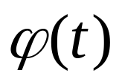

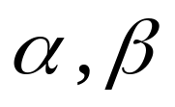
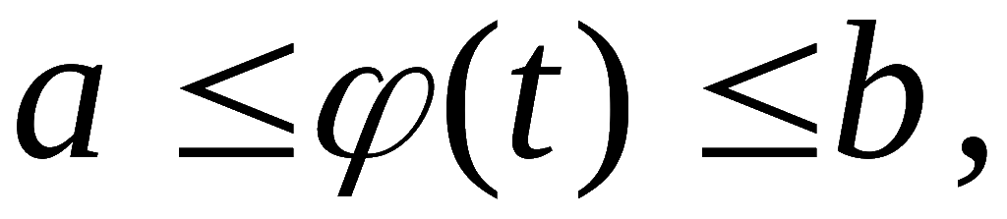
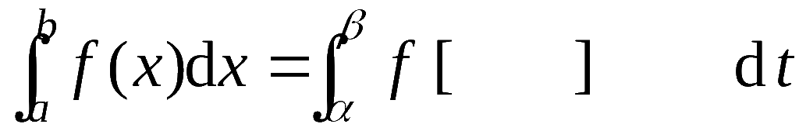


一、定积分的换元法
实质：在换元的同时将积分限作相应的改变，
这样在求出t 的原函数后代入t 的积分限求值。
定理1. 设函数
单值函数
满足:
1)
是连续可导函数，且
2) 当t 在
之间变化时，
则
机动 目录 上页 下页 返回 结束

Slide 5
说明:
1) 换元中强调的是α 与a 对应， β 与b 对应，不一定有 α < β
，实际上，当换元关系是减函数时，将有α > β
2) 必需注意换元必换限 , 原函数中的变量不必代回 .
3) 换元积分中做好三件事：
按不定积分中换元关系的方法确定
①寻找换元关系
根据积分限的变化或被积函数的变化确定
②求dx 的形式
③积分限相应的改变
机动 目录 上页 下页 返回 结束

Slide 6
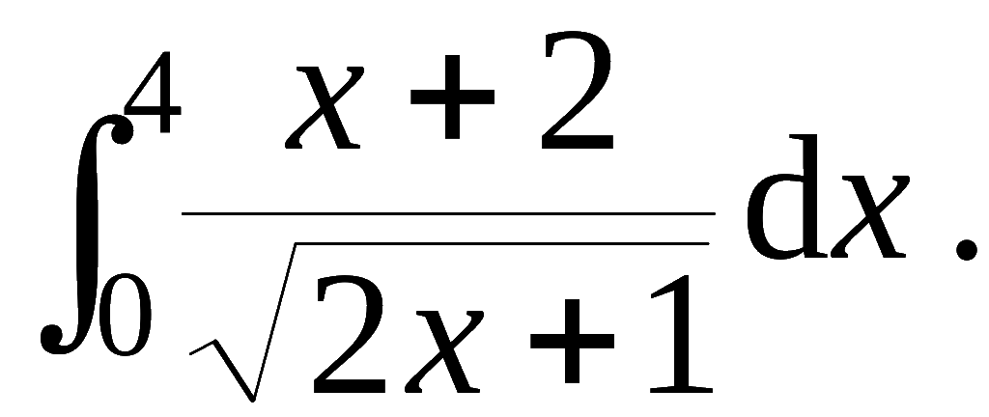
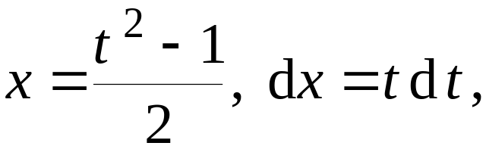





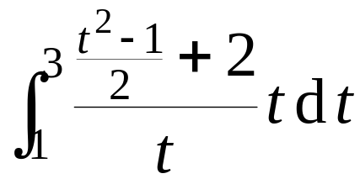
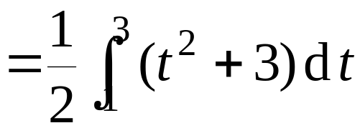
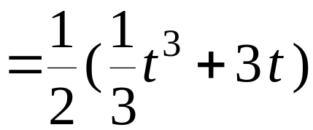

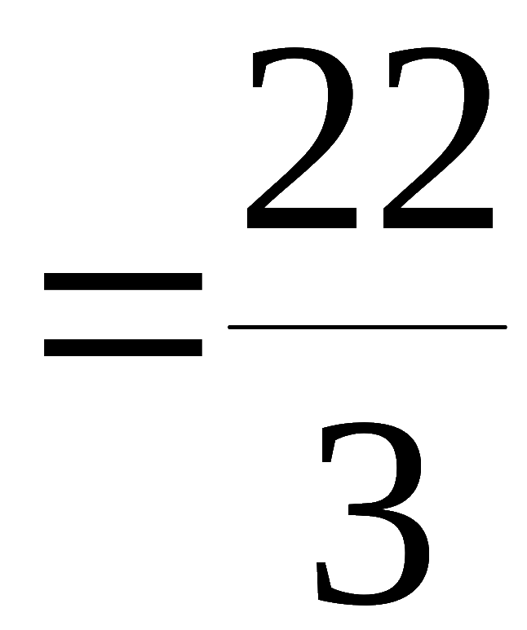
例2. 计算
解: 令
则
且
∴ 原式 =
机动 目录 上页 下页 返回 结束

Slide 7
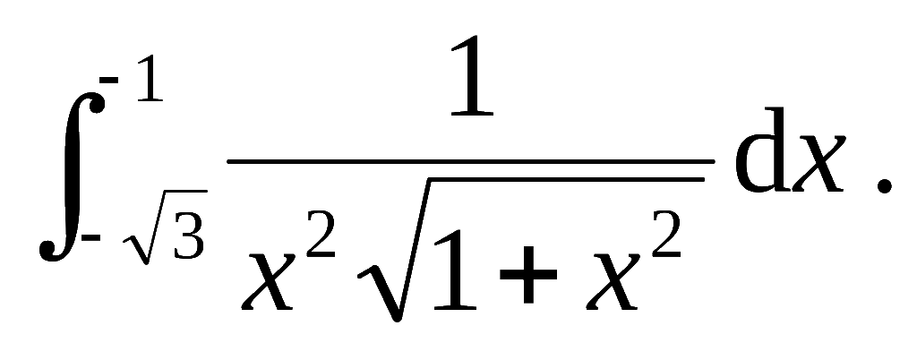
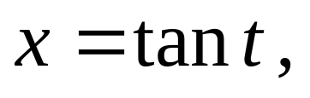
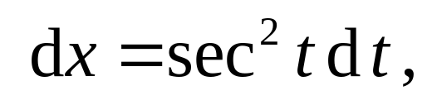
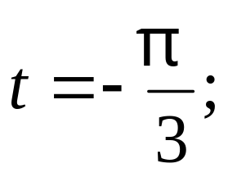
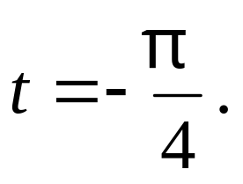
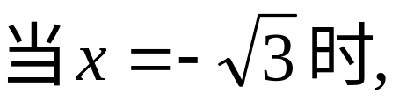
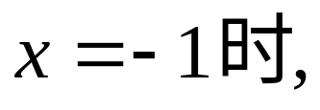
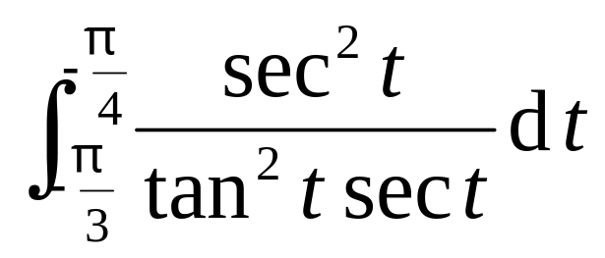
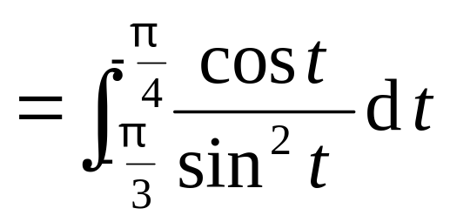
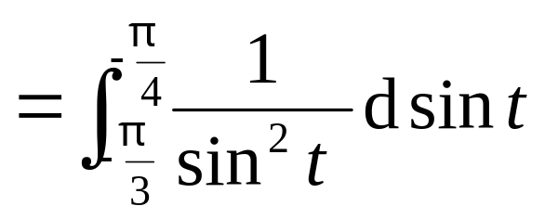
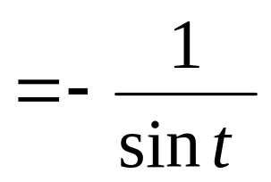

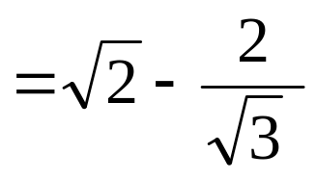
例3. 计算
解: 令
则
且
∴ 原式 =
配元不换限
机动 目录 上页 下页 返回 结束

Slide 8
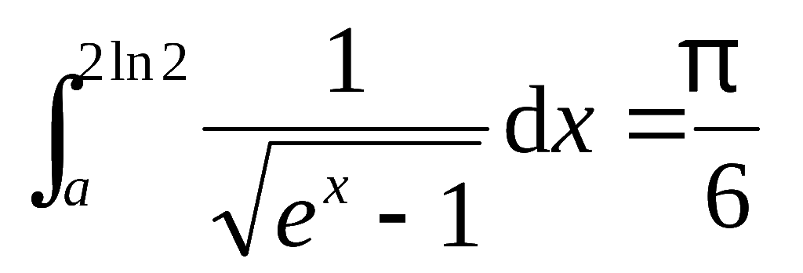
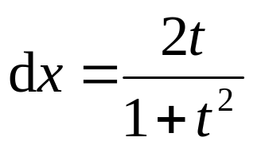
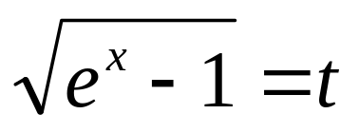
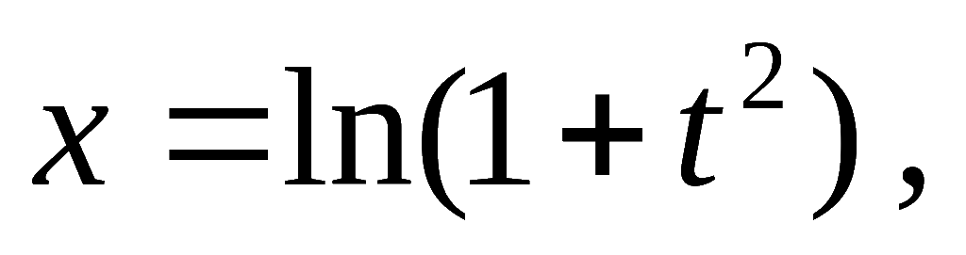

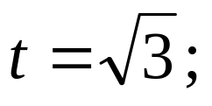
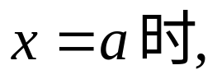
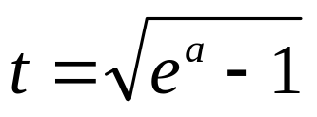
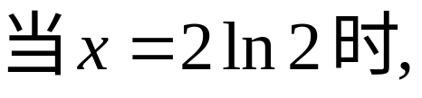
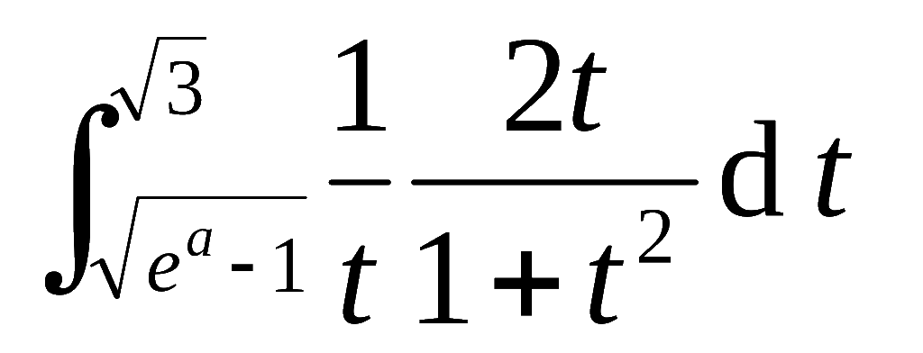
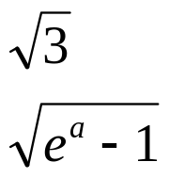
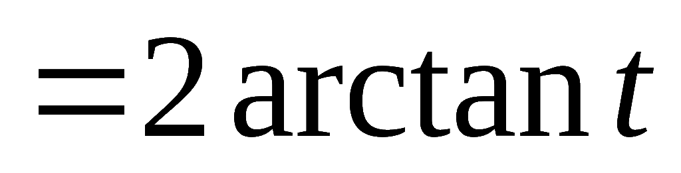
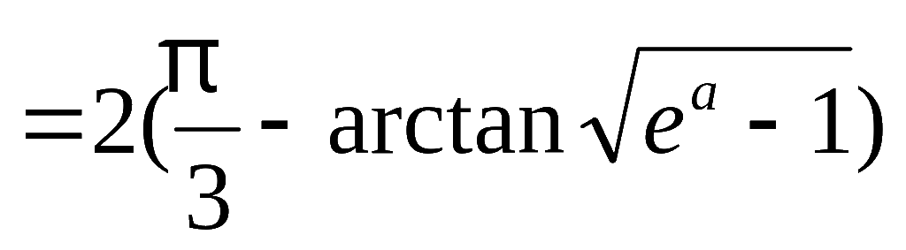
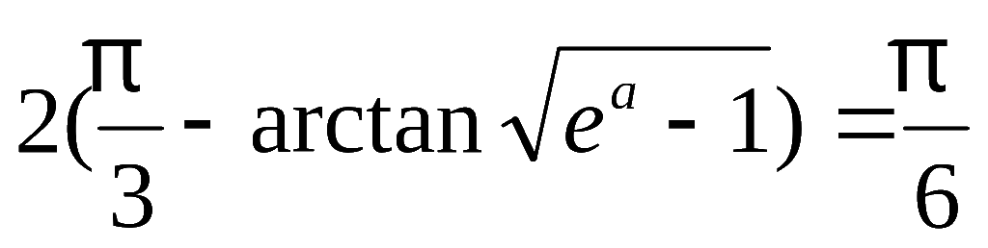
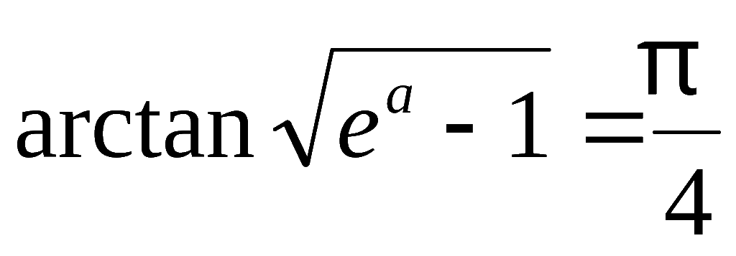


例4. 已知
，求a.
解: 令
，则
且
∴ 原式 =
由
，得
机动 目录 上页 下页 返回 结束

Slide 9





例5. 计算
解:
原式 =
机动 目录 上页 下页 返回 结束

Slide 10


Slide 11


Slide 12















例6.
偶倍奇零
(1) 若
(2) 若
证:
机动 目录 上页 下页 返回 结束

Slide 13


Slide 14


Slide 15










二、定积分的分部积分法
定理2.
则
证:
机动 目录 上页 下页 返回 结束

Slide 16










例7. 计算
解:
原式 =
机动 目录 上页 下页 返回 结束

Slide 17
























例8. 证明
n 为偶数
n 为奇数
证: 令
则
令
则
机动 目录 上页 下页 返回 结束

Slide 18
























由此得递推公式
于是
而
故所证结论成立 .
机动 目录 上页 下页 返回 结束

Slide 19


Slide 20


Slide 21


内容小结
换元必换限
配元不换限
边积边代限
换元积分法
基本积分法
分部积分法
是奇函数
是偶函数
重要结论
n 为奇数
n 为偶数
机动 目录 上页 下页 返回 结束

